Slide 1
Báo cáo cuối kỳ Nhập môn Ứng dụng di động
Ứng dụng Game – My Farm Story
Giảng viên hướng dẫn: Nguyễn Tấn Toàn
Nhóm sinh viên thực hiện:
Lê Trần Thanh Duy – 19520062
Trần Lộc Tài – 19522157
Hoàng Mạnh Tân - 19522170

Slide 2
Nội dung
01
Giới thiệu
02
Tính năng
Tổng quan
về ứng dụng
Mô tả chức năng và giao diện
Tổng kết
Demo
03
04
Nhận xét đánh giá
Demo sản phẩm

Slide 3
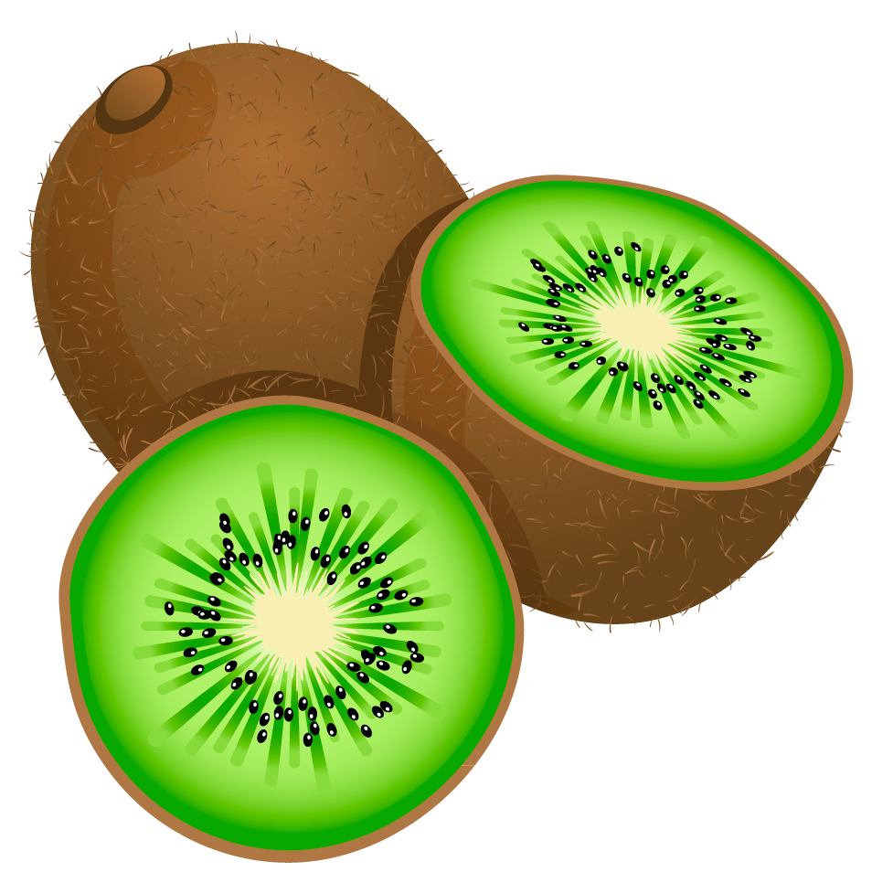


Giới thiệu
Trước sự phát triển nhanh chóng của thiết bị di động, nhu cầu giải trí nói chung và trên di động nói riêng ngày càng tăng cao.
My Farm Story được tạo ra để đáp ứng nhu cầu giải trí đó

Slide 4
Công cụ phát triển
Ngôn ngữ phát triển: Java
Công cụ phát triển: Android Studio
Cơ sở dữ liệu + Xác minh tài khoản: FireBase
Quản lý mã nguồn: GitHub
Công cụ hỗ trợ thiết kế giao diện: Adobe XD
Công cụ phân tích, mô hình hóa: draw.io

Slide 5
Tính năng
Mô tả giao diện và tính năng

Slide 6
Các tính năng chính
Đăng nhập, Đăng ký
Người chơi có thể đăng nhập bằng tài khoản Email, Google hoặc Facebook hoặc chơi bằng tài khoản khách(không cần đăng nhập).
Hỗ trợ đăng kí bằng giao diện một cách tiện lợi
Xem thông tin, lưu điểm cao
Hỗ trợ lưu lại thông in và điểm cao nhất của người chơi
Chơi My Farm Story
Người chơi kết hợp các trái cây theo hàng hoặc cột từ 3 trở lên để đạt được điểm. Người chơi cố gắng đạt được điểm cao nhất trong thời gian quy định

Slide 7
Nhận xét đánh giá
Sau khoảng thời gian thực hiện đề tài, nhóm đã có các kết quả sau:
Tích cực:
- Có khả năng làm việc nhóm.
- Biết cách quản lý source code trên github.
- Biết sử dụng Firebase để tổ chức và quản lý dữ liệu.
- Biết sử dụng một số công cụ design phục vụ việc thiết kế phần mềm.
- Triển khai một ứng dụng Android.
Tồn tại:
- Ứng dụng sản phẩm vẫn chưa phát triển hoàn hảo.
- Còn nhiều tính năng có thể phát triển thêm

Slide 8
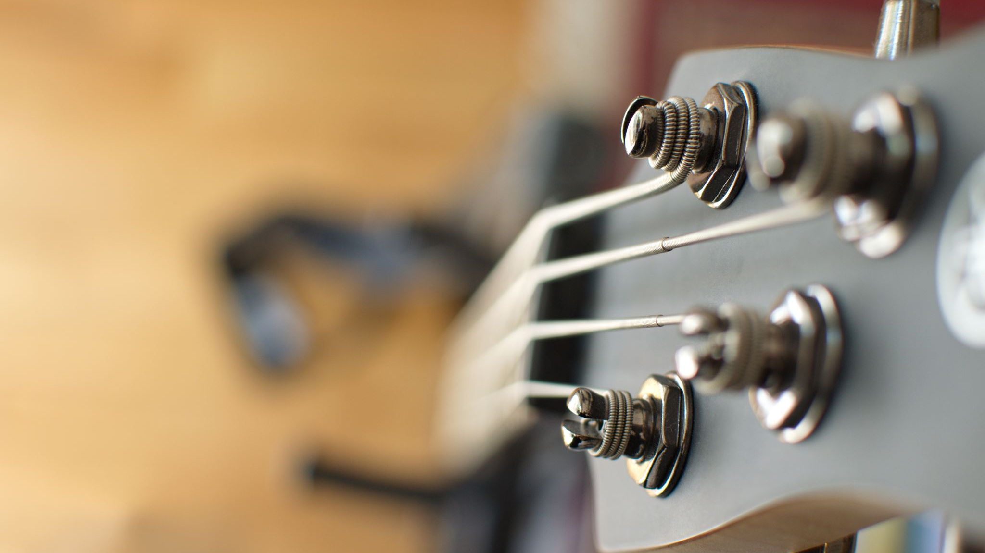
Demo

